Slide 1
Biologi 1
Livets Evolution

Slide 2
Dinosaurier, tid, och fossil
https://www.ne.se/play/ur/program/200127?fromSearch=true

Slide 3
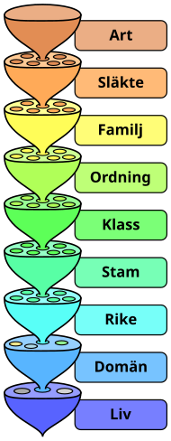
Mikroevolution vs Makroevolution
Mikroevolution – processen som leder till att arter förändras och bildas
Makroevolution – hur högre systematiska enheter (släkte, familj, ordning, osv.) utvecklats
När ny ”biologisk design” uppstått (fjädrar, att gå på två ben, osv.)
Notes:
Kommer fördjupa oss inom systematiska enheter som sista modul inom biologi 1

Slide 4
Ledtrådar för Livets Evolution
Fossil

Slide 5
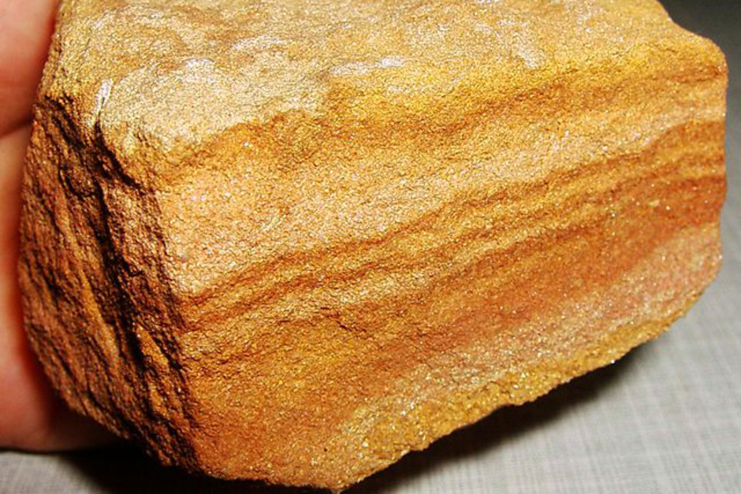
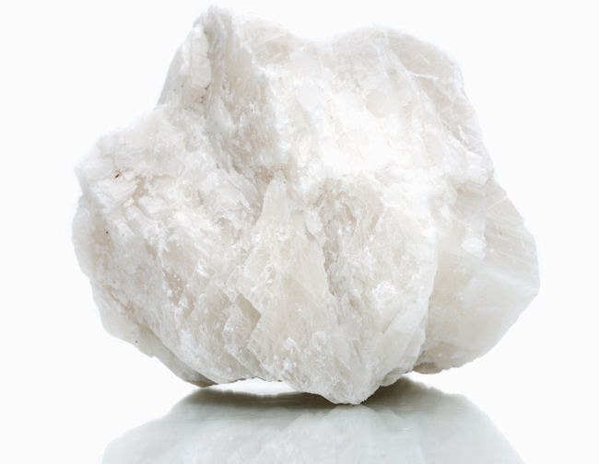
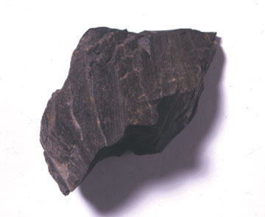
Fossil (latin: fossilis = gräva upp)
I havet finns massor med partiklar som faller ner till botten
Sand
Ler
Kalkskal
Processen kallas för sedimentering
Under miljoner år hinner det lagras enorma mängder bottenmaterial
Partiklarna blir utsatt till mycket tryck så att de pressas ihop och bilder sedimentära bergarter
Beror på typ av partiklar kan det bildas t.ex. sandsten, lerskiffer, kalksten, osv.

Slide 6
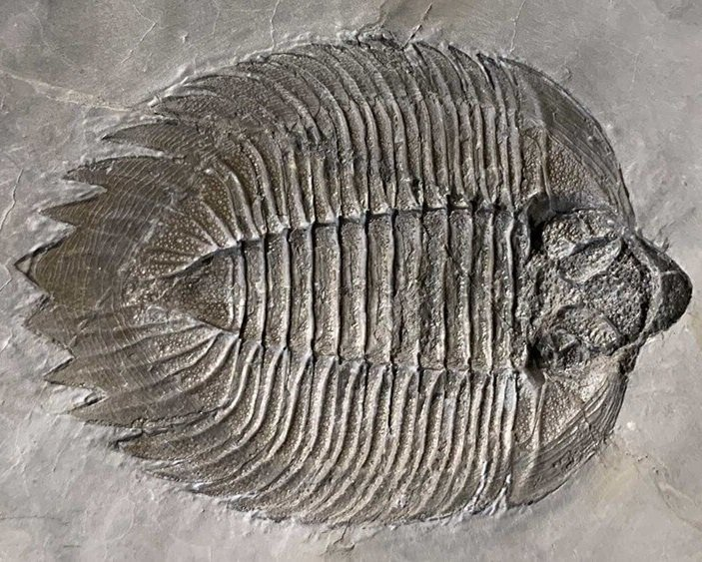
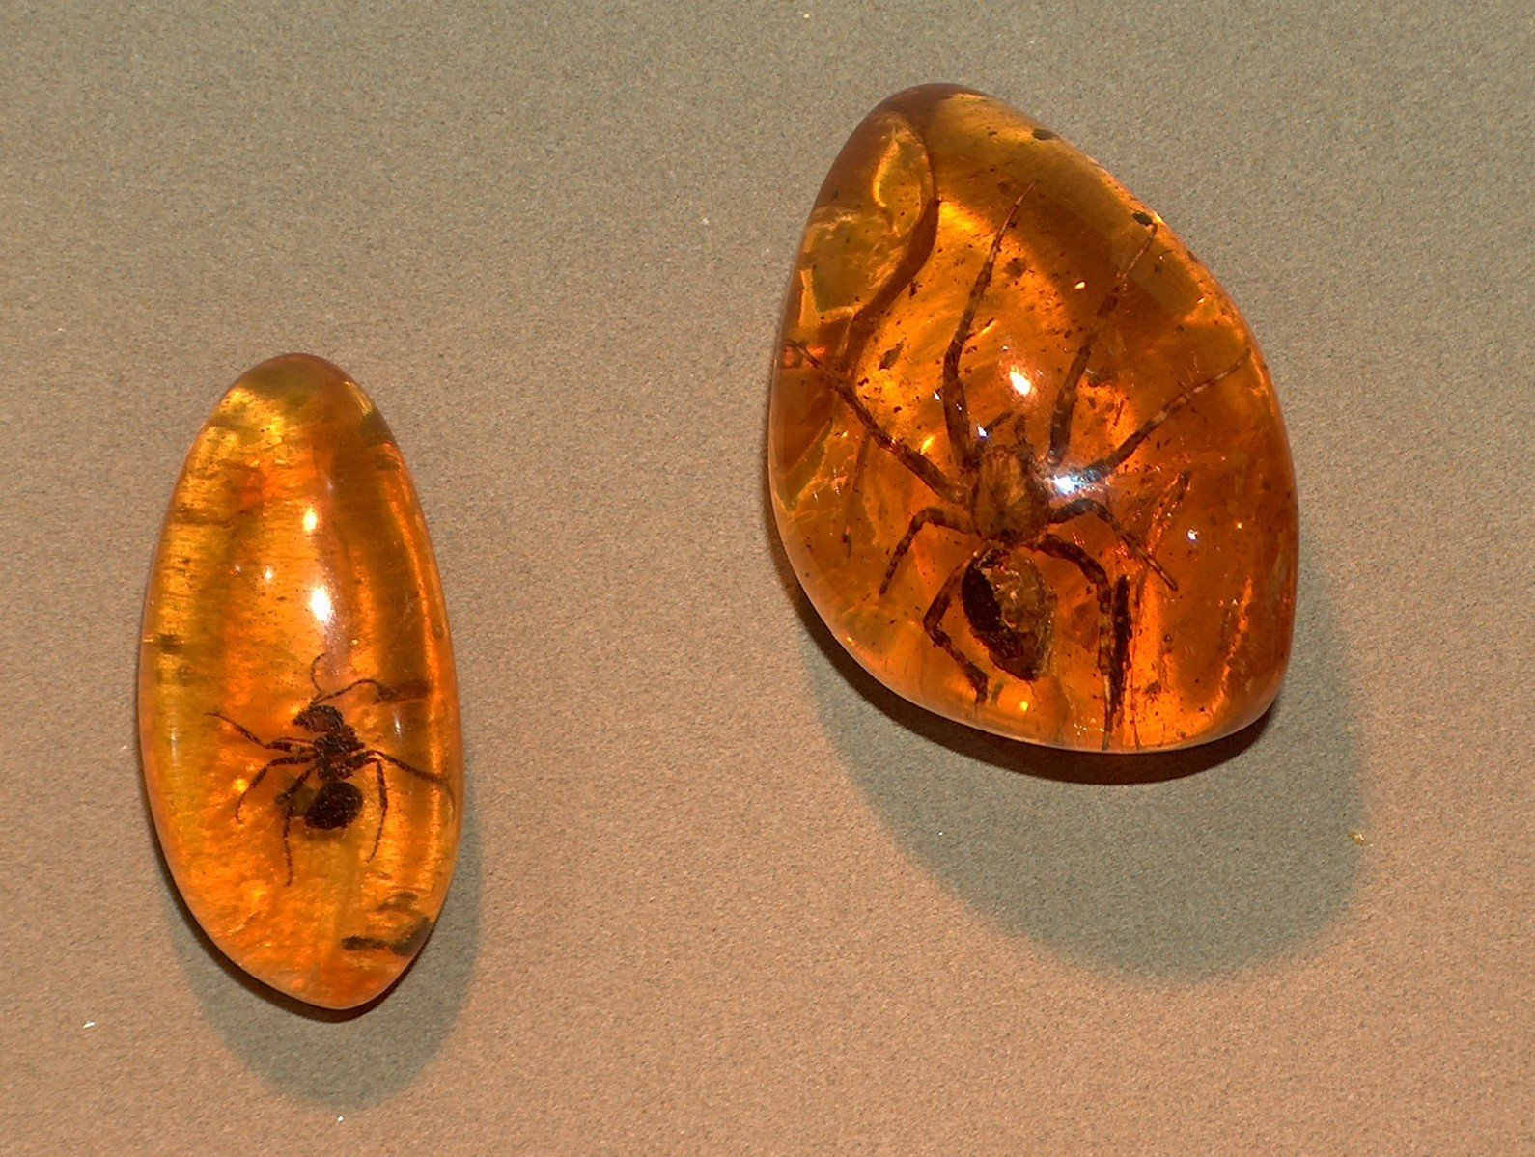
Fossil
Döda organismer som bäddas in i havsbottnarnas sediment kan omvandla till fossil
Fossil är olika typer av lämningar eller avtryck av organismer
Kåda som omsluta djuren och blir till bärnsten
Lett till att kunna utforska DNA
Som bottensediment brytts ner organiska beståndsdelar snabbt, men inte ben, skal och andra hårda kroppsdelar
Notes:
Ofta inte själva begravda organism man hittar i en fossil. Utan en försteningsprocess pågår med grundvatten som tränger sig in. Blir till en stenavgjutning.

Slide 7
Åldersbestämma fossil
Man får en uppfattning om fossils relativa ålder genom att se var i berggrunden de finns
Sedimentära bergarter bildas uppifrån (alltså ny bergart byggs ovanpå gammal bergart)
Fossil som hittas i samma lager i berggrunden är ungefär lika gamla
Om en fossil hittas i samma lager som en fossil med känd ålder kan man bestämma fossils absoluta ålder
Fossil som använts till att bestämma åldern på andra fossil kallas ledfossil

Slide 8
Absoluta Ålder
Man kan även undersöka förekomsten av radioaktiva isotoper
Organismer ständigt byter atomer med omgivning
Har en bestämt halt av olika grundämnens isotoper
När organismer dör avtar halterna av de radioaktiva isotoperna
Radioaktiva isotoper sönderfaller oberoende av tryck eller temperatur
Sönderfallstakt kallas för halveringstid
Halveringstid är den tid det tar för hälften av en ursprunglig mängd radioaktiva atomer att sönderfalla
Kol-14 har halveringstid 5700 år och används till unga fossil
Kalium-40 har halveringstid 1,3 miljarder år och används till äldre fossil

Slide 9
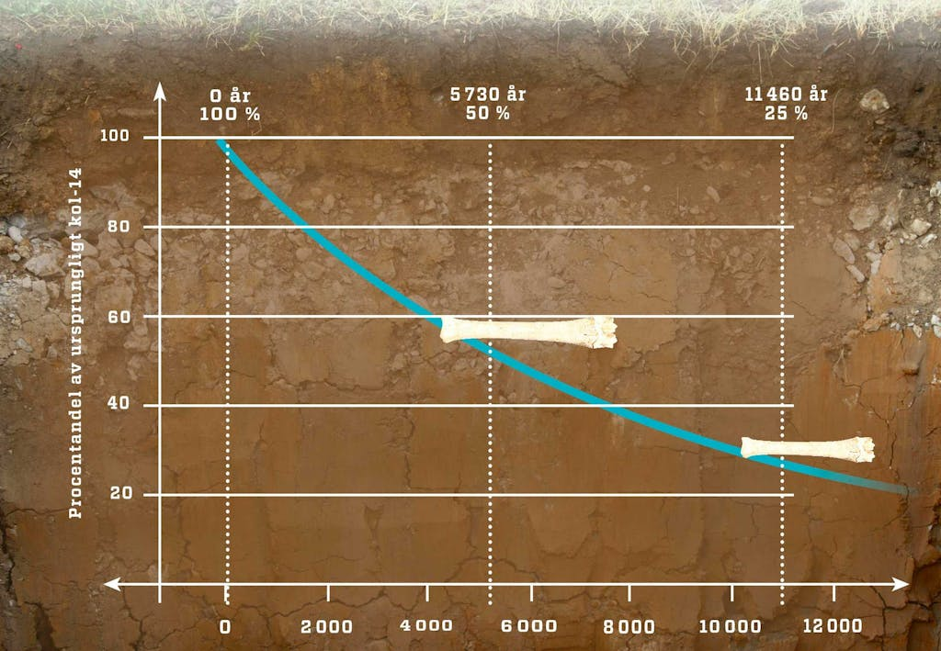

Slide 10
Ledtrådar för Livets Evolution
Kontinentaldrift

Slide 11
Kontinentaldrift
Kontinenterna har förändrats under senare delen av jordens historia
För 400 miljoner år sedan låg huvuddelen av jordens landområden nära sydpolen
Den berggrund som motsvarar Skandinavien fanns nära ekvatorn
För ca 250 miljoner år sedan hade jordskorpans plattrörelser fört samman alla kontinenter till en enda jättekontinent, Pangea
Pangea delades för 180 miljoner år sedan till Laurasia och Gondwanaland
Gondwanaland gav upphov till Sydamerika, Afrika, Antarktis, Australien och Indien
Laurasia gav upphov till Nordamerika och Eurasien

Slide 12
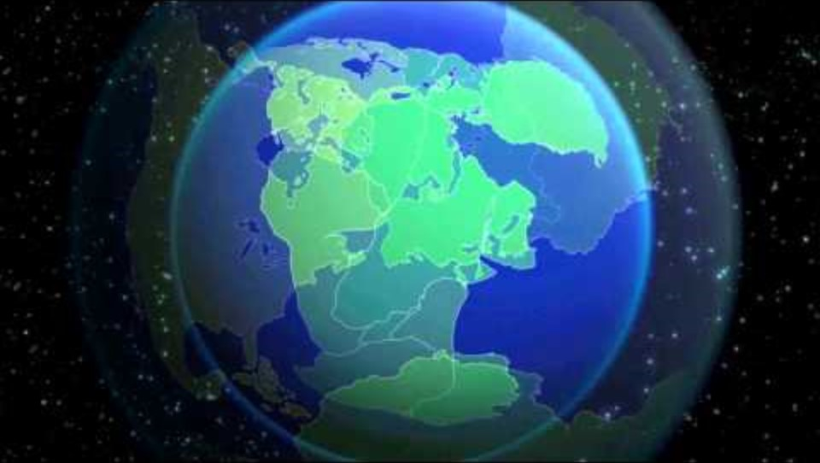

Slide 13
Kontinentaldrift ledtrådar
Groddjur fossil hittades i Gotland
Groddjur är växelvarma (kroppstemperaturen följer omgivningens temperatur)
Groddjur kan inte överleva i alltför kallt klimat bland snö och is
Däggdjursgrupperna: moderkaksdjur och pungdjur
Moderkaksdjur har ganska lång graviditetstid och ungarna föds när de är långt utvecklat
Pungdjur ungar är outvecklat när de födds och större delen av tillväxt är i moderns pung där de får modersmjölk
Pungdjur äldsta fossil är ca 85 miljoner år gamla och hittades i Nordamerika och kunde flytta därifrån till Australien
Moderkaksdjur också hade ursprung i Nordamerika men hann aldrig till Australien innan kontinenterna splittrades

Slide 14
Ledtrådar för Livets Evolution
Fosterutveckling

Slide 15
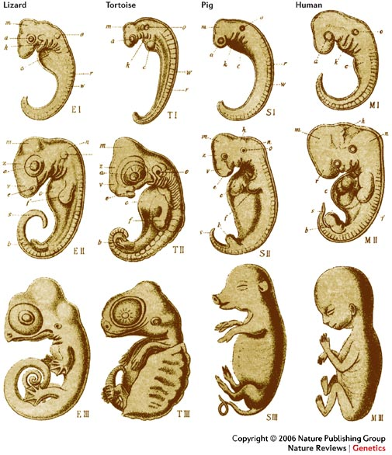
Fosterutveckling
Fiskar, groddjur, kräldjur, fåglar och däggdjur har alla ett inre skelett med ryggrad
Ryggradsdjur
Fosterutveckling ger bevis hur det finns ett gemensamt ursprung
Notes:
Kan ses gälbågar och svans på människofostret

Slide 16
Ledtrådar för Livets Evolution
Jämförande kroppsbyggnad

Slide 17
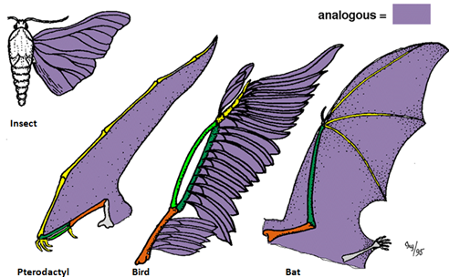
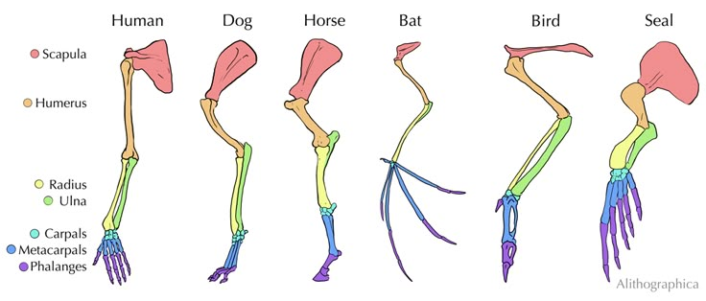
Jämförande kroppsbyggnad
Homologa organ
Samma ”grundplan” till skelett hos olika djurarter
Olika funktioner hos de djurarterna
Analoga organ
Har motsvarande funktion
Olika ursprung
Rudimentära organ
Rester av tidigare utvecklingsformer
Funktionen är förlorad

Slide 18
Ledtrådar för Livets Evolution
DNA

Slide 19
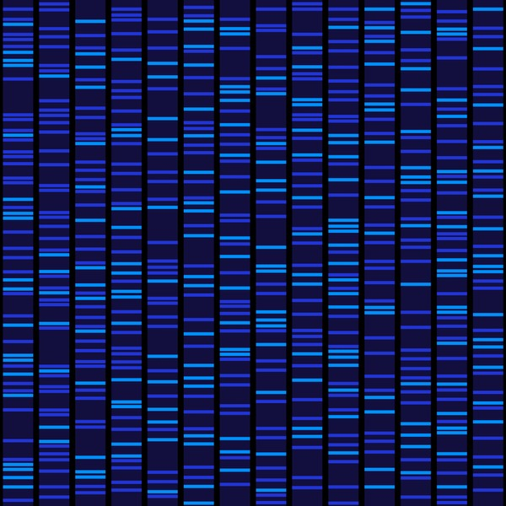
DNA
Alla organismer har DNA-molekyler och alla DNA-molekyler fungerar på samma sätt
Tyder på att allt liv på jorden har ett gemensamt ursprung
Fylogeni är den forskning som syftar till att gruppera organismer i system hur de är släkt

